Slide 1
~麥哲倫計畫~
前進!園藝機器!
六年愛班
15號 張睿恩

Slide 2
~目 錄~
1. 團隊 7.2號機-書維 13.感謝
2.動機 8.3號機-巨蟹 14.參考&來源
3.目標 9.製作過程 15.THANKS!
4.方法 10.比賽結果&差別
5.比賽內容 11.製作困難
6. 1號機-八肥 12.製作心得

Slide 3
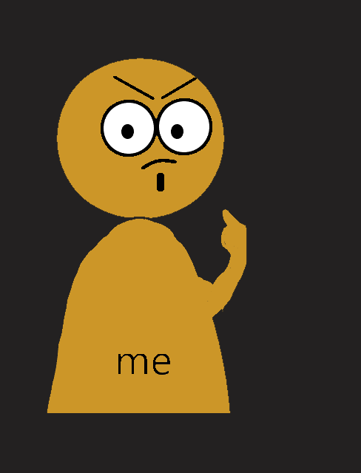
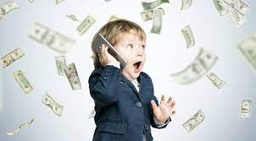
~團 隊~
1. 一定要有 我 啦
2.股東 老爸
3. 傳授我技巧的
曾碩老師

Slide 4
~動 機~
在今年7月30日，我將參加全國機器人比賽--北區分區賽，與台北、新北等縣市的人比，想必有點難度，SO，我要在6月1日~7月30日的這2個月內，在曾碩老師的幫助下持續練習，以達成目標。

Slide 5
~目 標~
1.最少要在分區賽得到 佳作(前25%)
2.如果成功進入全國賽，要有 前50%
目的:單純想贏過那些比我厲害的人!

Slide 6
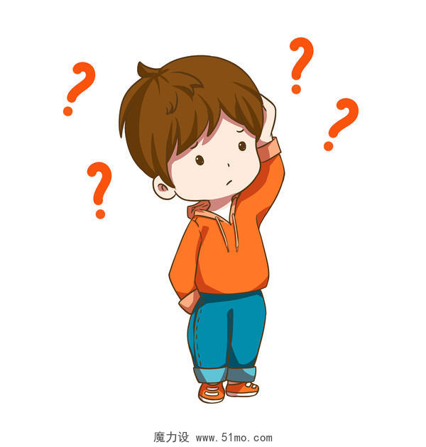
~方法~
機器人結構 : 將以 「組裝、試跑、加裝/改良」的方式練習，而每次組裝的時間都少一點點，加快速度。
機器人程式 : 將以 「組裝、試跑、加裝/改良」的方式
練習，並一次一次修改程式速度，讓它跑的
更快一點。

Slide 7
~比賽內容~
太多太難解釋惹!
懶人影片也要8分鐘啊!
(絕對不是我偷懶 •ω•

Slide 8
~1號機-八肥~
出生年月日 : 民111年7月23日
身分字號 : U112300001 1號機
成績 : 1分30秒4
總耗時 : 63個小時
投影片 2：~目 錄~

Slide 9
~2號機-書維~
出生年月日 : 民111年7月9日
身分字號 : U112300002 2號機
成績 : 1分36秒9
總耗時 : 49個小時

Slide 10
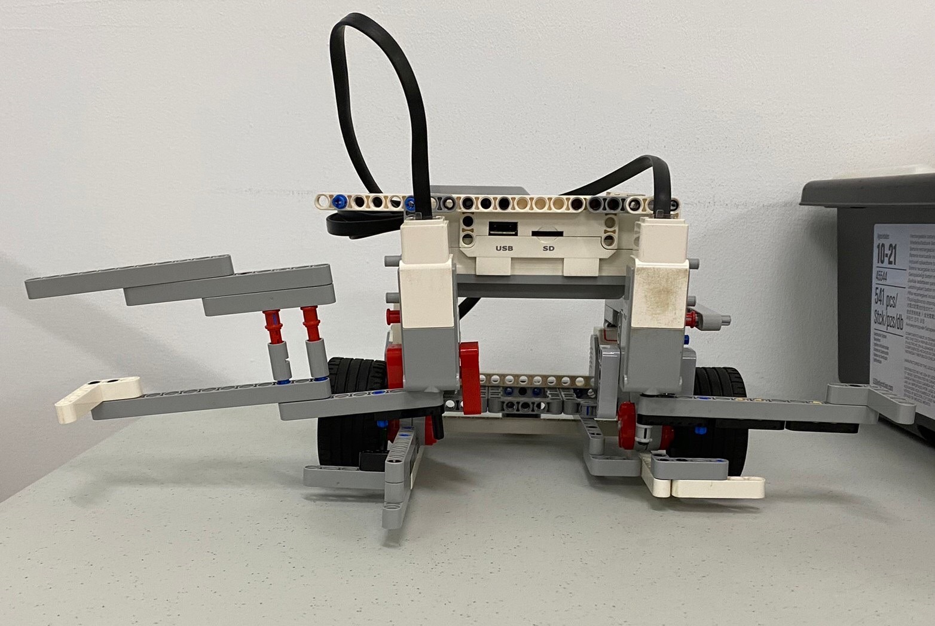
~3號機-巨蟹~
出生年月日 : 民111年8月??日
身分字號 : U112300003 3號機
成績 : 1分18秒7
總耗時 : 9小時

Slide 11
~比賽結果&差別~
結果 : 落選 (佳作最後1名 : 1分30秒)與自己期望差太多。
差別 : 第1名 : 18秒6，練習時間 : 1周5天1次3小時，而我們呢? 1周2天1次2.5小時(平均) (因為第1名的影片不是公開的
所以用找到的中最快的)(雖然作弊

Slide 12
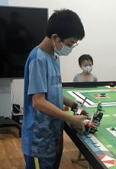
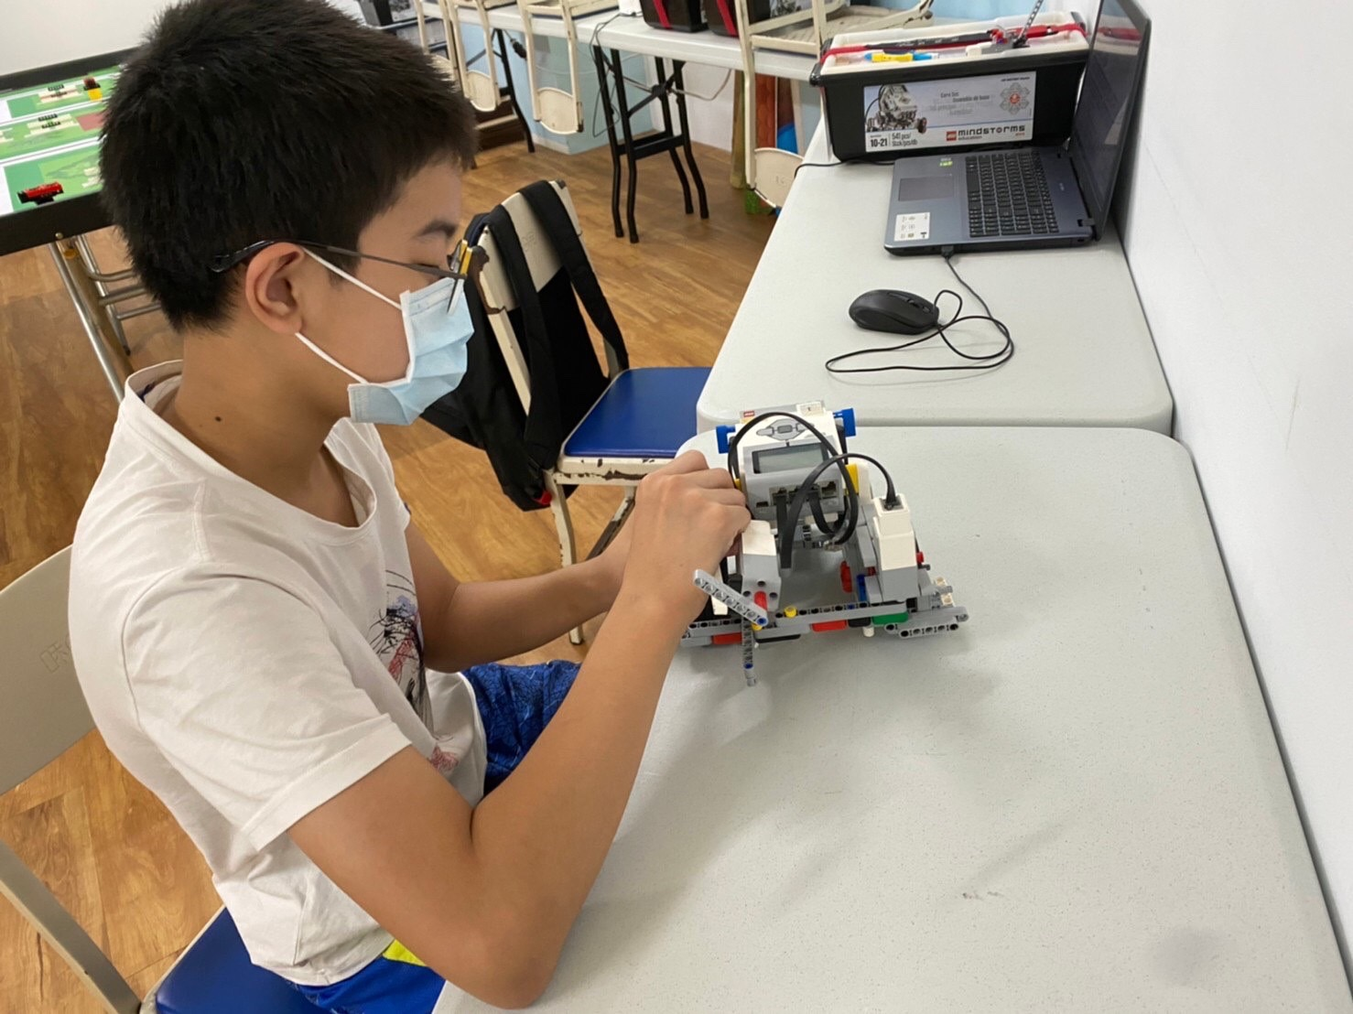
~製作過程(1)~
製作1號機 : 製作2號機 :

Slide 13
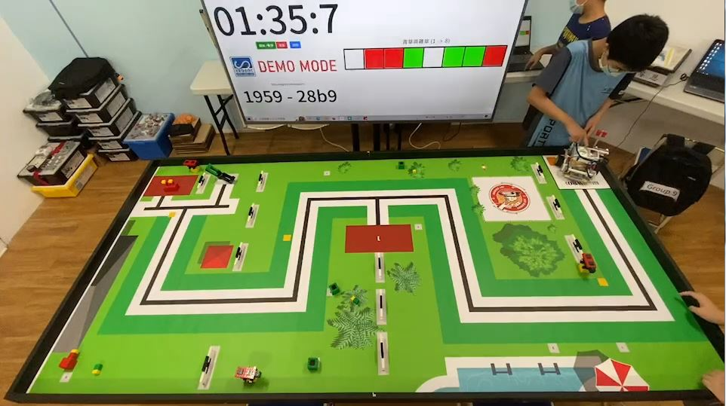
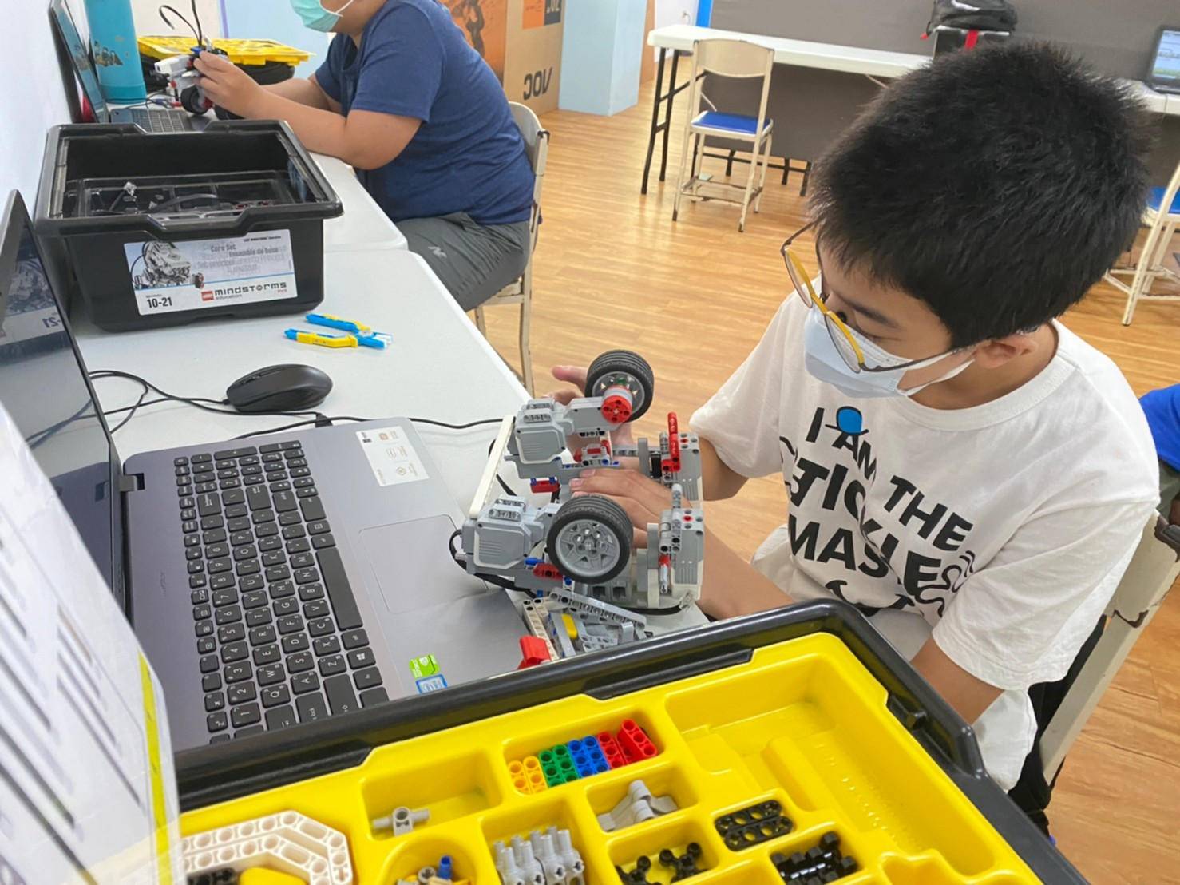
~製作過程(2)~
製作3號機 : 比賽前 :

Slide 14
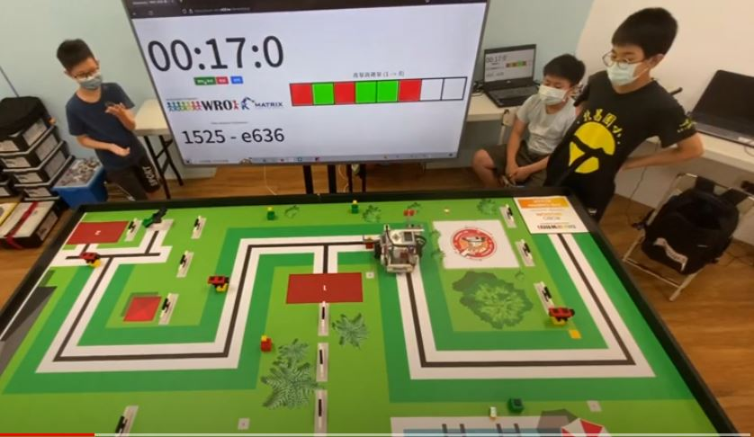
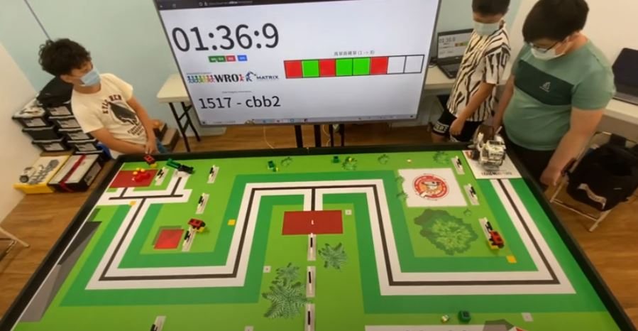
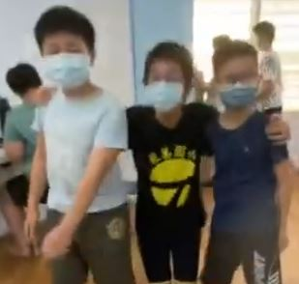
~製作過程(3)~
比賽時 :
八肥 : 書維 :
比賽影片 : 八肥-點我! 書維-點我!

Slide 15
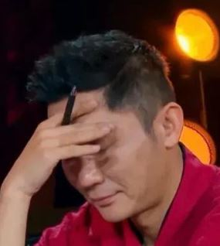
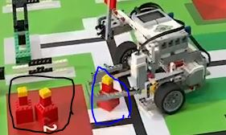
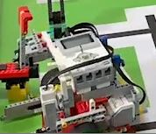
~製作過程(4)~
麻煩時刻 :
1.明明要放到丟棄區 2.撞牆導致偏移
卻勾到1個回來!!! (下圖偏移約11度)

Slide 16
~製作困難~
在過程中會有馬達損壞(已經3個了)、馬達間的誤差、主機沒電，效能大大降低等，都是嚴重的問題，尤其會有某些搗亂的小屁孩把整桌的物件弄倒、亂丟。唉!麻煩

Slide 17
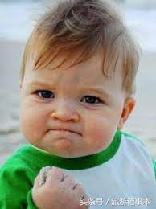
~製作心得~
做這個有點累，比不過別人，又有曾出不窮的誤差，在過程中有一段時間想放棄，but，因為我有喜愛 它的熱忱，才能持續做下去，不然我早放棄了。經過這次比賽，我長進不少，下一次，我一定要打敗魔王級人物 : 劉宇航的學生(前3名都他的)，至少1 個。我相信我可以的!

Slide 18
~感謝~
感謝張書維大公無私的幫我做2號機
感謝把拔為我花了8千5百元
感謝曾老師抽空幫我們上課
謝謝游GG和
王政浩-未來的台積電員工

Slide 19
~參考&來源~
參考 :
3號機 : 國外大老的傑作
來源 :
2號機 : 書維提供

